Slide 1

Proyecto análisis comportamiento de usuarios de amazon datos

Slide 2
1.
Introduccion
2.
Objetivo
3.
Análisis de datos
4.
Pruebas de hipótesis
5.
Conclusiones

Slide 3

Introduccion
Amazon, líder en comercio en línea, realizó una encuesta para analizar el comportamiento de los consumidores, recopilando datos demográficos, hábitos de compra y motivos de abandono del carrito. Este análisis permite identificar patrones y desarrollar estrategias para mejorar la experiencia del usuario y aumentar la conversión de ventas.

Slide 4

Objetivo
El objetivo principal de este análisis es identificar los factores que influyen en el abandono del carrito de compras en Amazon, centrándose en los datos relacionados con los "Cart Abandonment Factors". Se busca determinar qué variables están asociadas a este comportamiento y cuáles tienen mayor impacto, con el fin de comprender mejor las razones detrás de esta tendencia y proponer estrategias para reducirla.

Slide 5
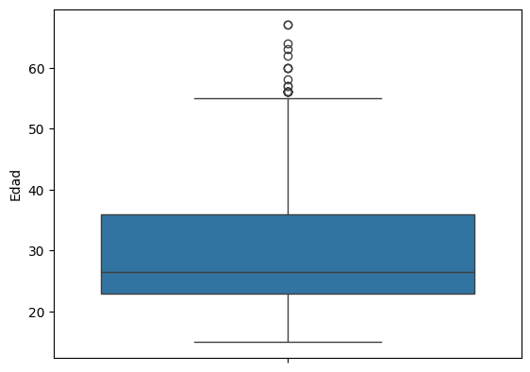
Edad de los usuarios
Notes:
-Las edades van de los 13 a los 67 años
-La edad promedio de los usuarios son 30.86 años

Slide 6
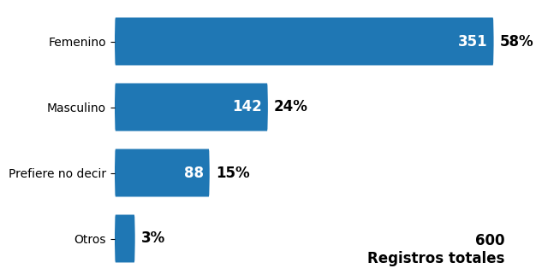
Distribución de género

Slide 7
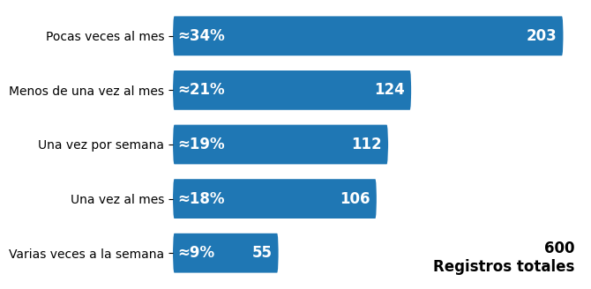
Frecuencia de compra
Notes:
- La mayoría de los usuarios dice que compra algunas veces al mes siendo un 33.7%
- 20.6% menos de una vez al mes
- 18.6% Una vez a la semana
- 17.8% una vez al mes
- 9.3% multiples veces al la semana

Slide 8
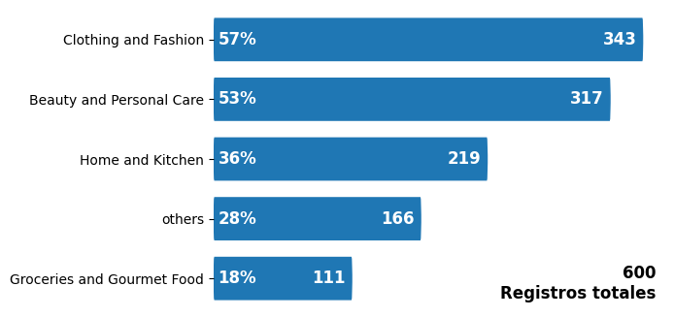
Preferencias de compras
Notes:
- La mayoría de los usuarios dice que prefiere ropa y moda con 57%
- 53% belleza y cuidado personal
- 36% hogar y cocina
- 28% otros
- Comida el 18%

Slide 9
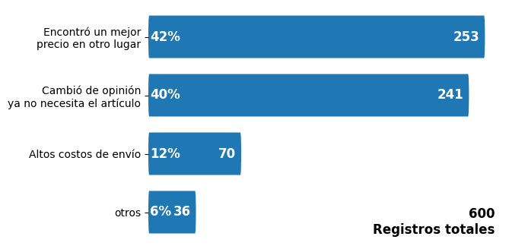
Factores de abandono de carrito
Notes:
-Estas son los factores de abandono los cuales se quiere saber si tienen una relación con alguna otra variable
- La distribución de estos factores de abandono nos dice que:
42.2% encontró un mejor precio en otro lugar
40.2% Cambio de opinion o ya no necesita el artículo
11.7% Abandono por altos costos de envío
6% por otras razones

Slide 10
Pruebas de hipótesis variables
vs
Factores de abandono de carrito
Notes:
En esta sección se realizaron prueba de hipótesis chi cuadrada para independencia entre cada variable y la variable factores de abandono, es decir que mediante esta prueba se busca encontrar cuál entre todas las variables son las que de verdad afectan a alguna causa de abandono de carrito

Slide 11
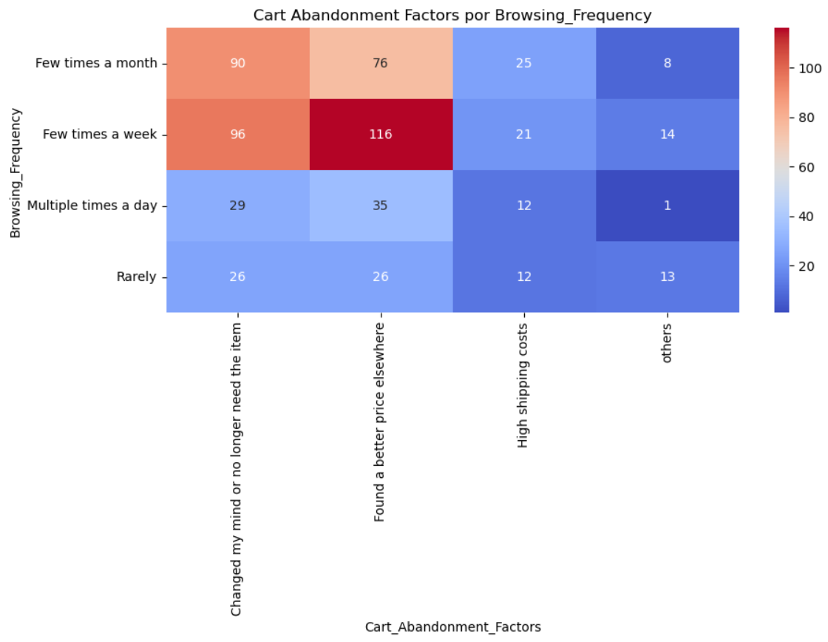
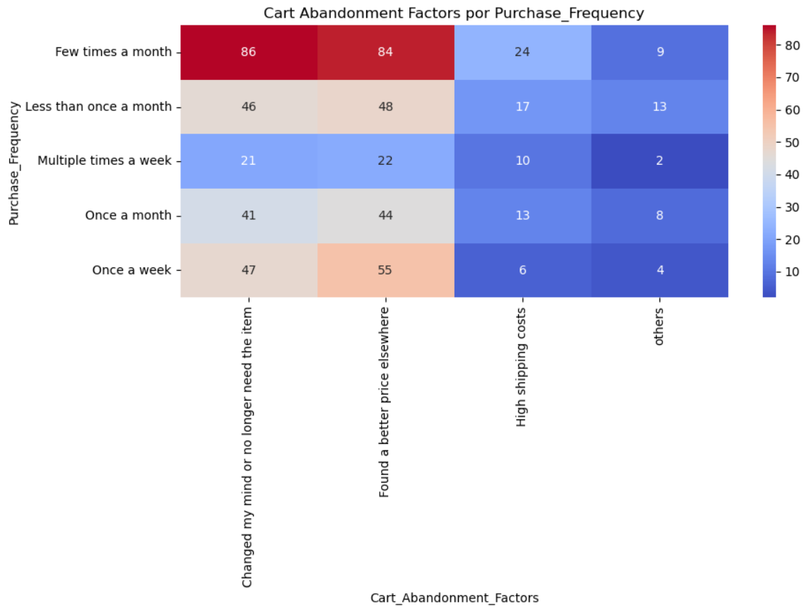
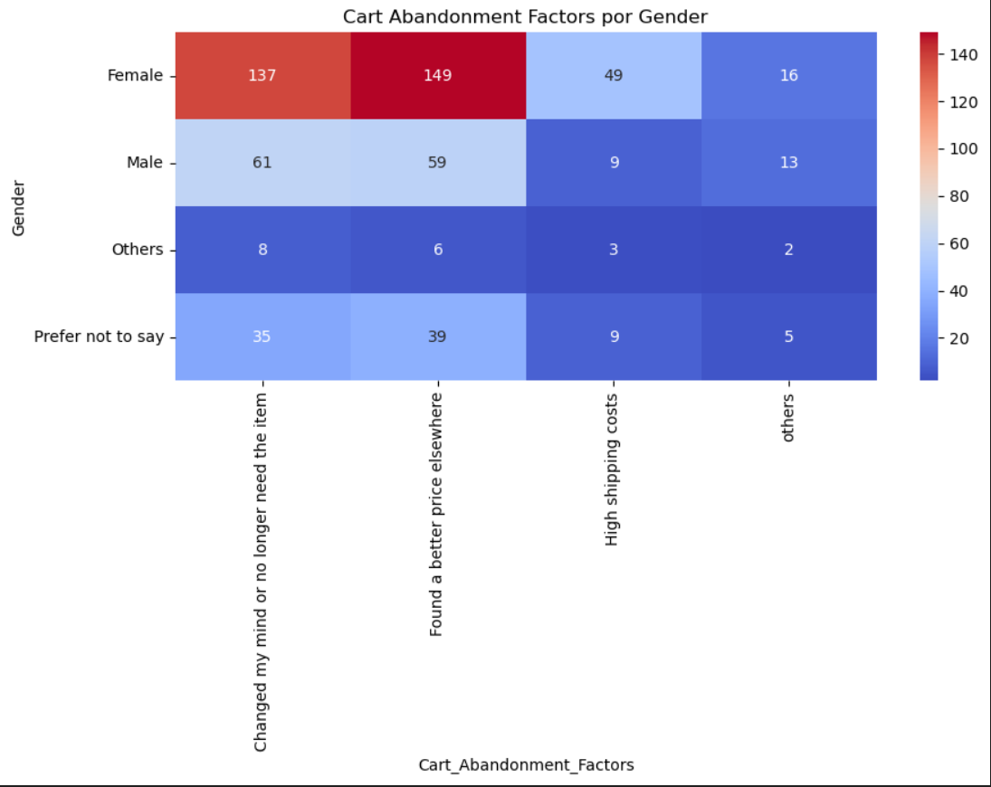
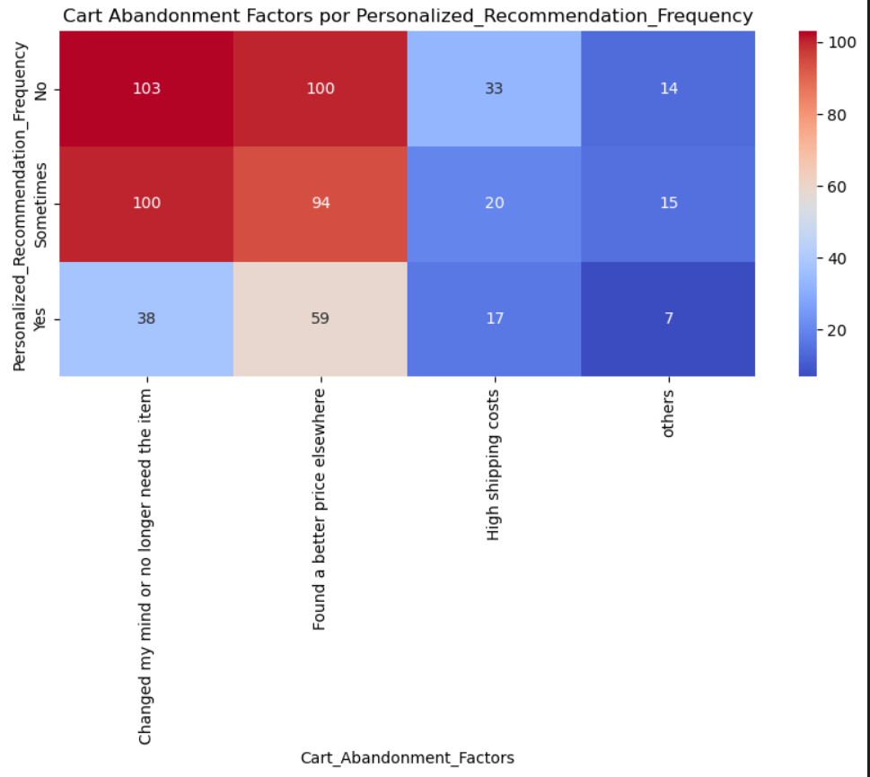
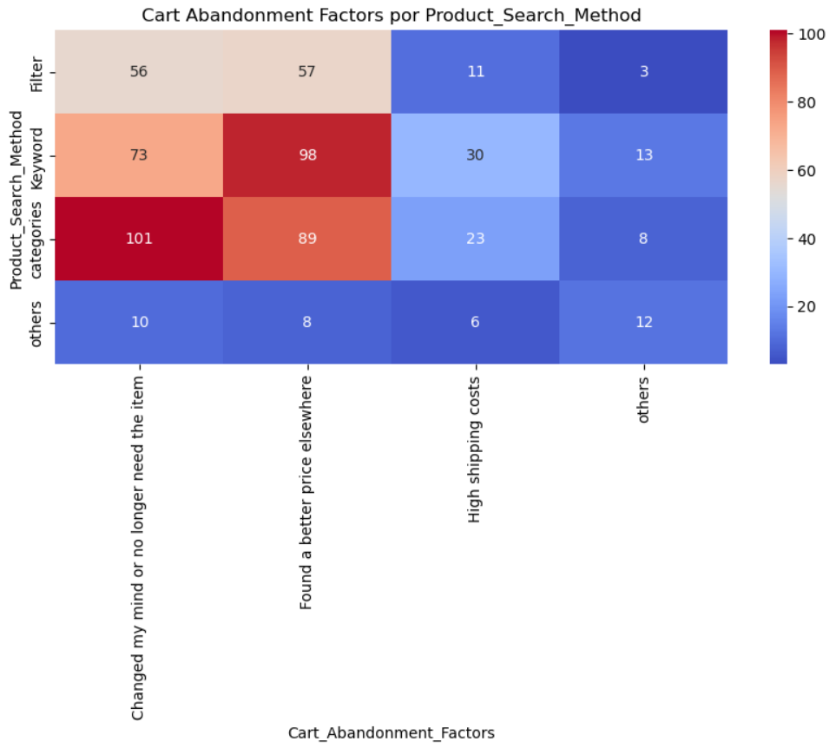
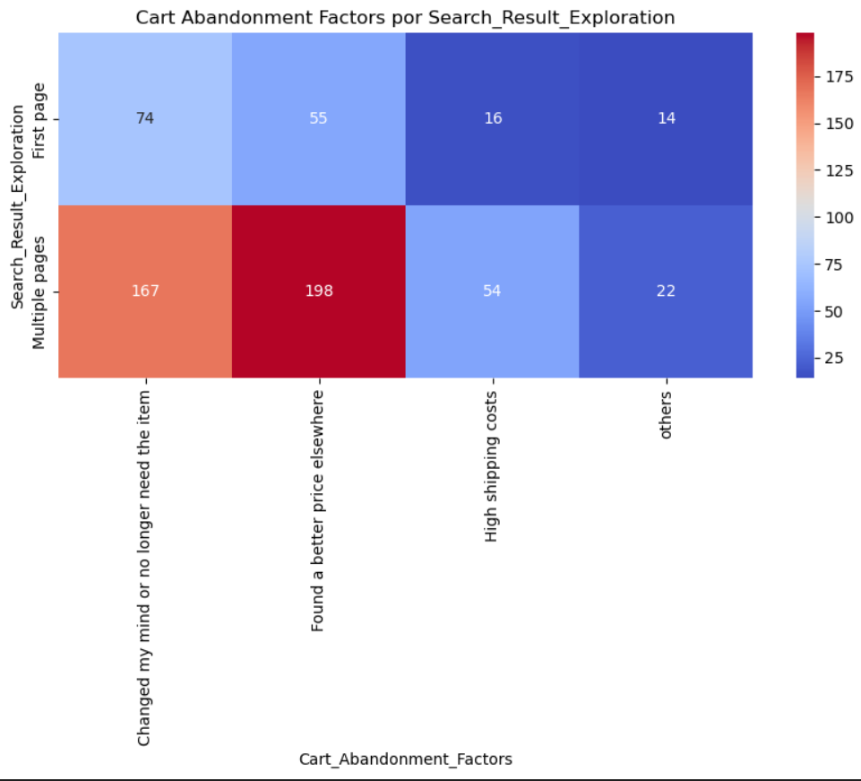
Pruebas de hipótesis variables vs factores de abandono de carro
Se realizaron pruebas de chi cuadrado para evaluar la independencia entre cada variable y los factores de abandono de carrito.
El objetivo era identificar qué variables influyen significativamente en las causas de abandono.
Esta prueba permite determinar si existe una relación estadísticamente significativa entre las variables analizadas y el abandono.
Los resultados ayudan a identificar las variables clave que impactan en el abandono del carrito.
Notes:
En esta sección se realizaron prueba de hipótesis chi cuadrada para independencia entre cada variable y la variable factores de abandono, es decir que mediante esta prueba se busca encontrar cuál entre todas las variables son las que de verdad afectan a alguna causa de abandono de carrito

Slide 12
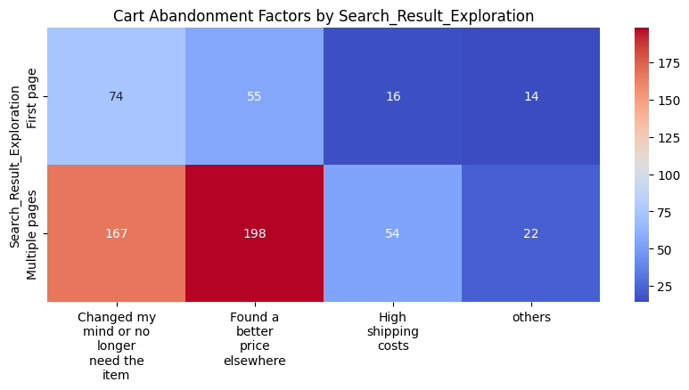

Slide 13
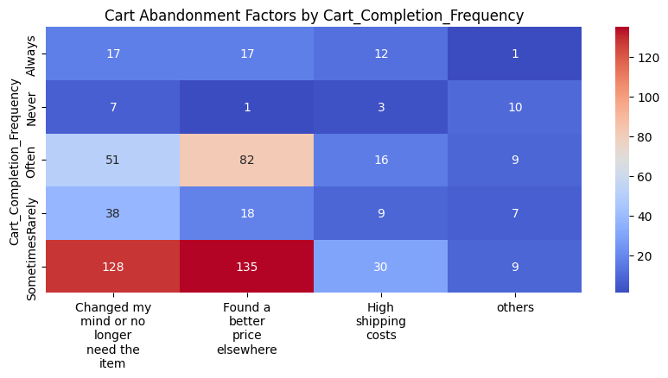

Slide 14
Hallazgos de la prueba
Encontró mejor precio en otro lugar
Destacó 6 pruebas
Cambio de opinión y/o ya no necesitaba el artículo
Destacó en 4 pruebas
Altos costos de envío
Destacó en 1 prueba
Notes:
Se puede observar en las pruebas hechas las categorías de abandono más frecuentes que tuvieron relación con alguna variable fueron las siguientes:
Encontró mejor precio en otro lugar → destacó 6 pruebas
Este factor de abandono estuvo relacionado con la frecuencia de navegación, búsqueda en la primera o múltiples páginas, qué tan seguido se completa la compra despues de agregar al carrito, uso de la función guardar para más tarde, confianza en las reseñas y aspectos del servicio que más apreciaban
Cambio de opinión y/o ya no necesitaba el artículo → destacó en 4 pruebas
Este factor de abandono estuvo relacionado con el método de búsqueda, utilidad de reseñas de otros clientes, utilidad de recomendaciones dadas por la plataforma, aspectos del servicio que más valoran
Altos costos de envío → destacó en 1 prueba
Utilidad de recomendaciones

Slide 15
Conclusiones y Sugerencias
Optimizar algoritmo de recomendaciones
Ofertas o combos del producto que busca y su complemento
Que sea más personalizada al usuario
Interfaz amigable al usuario
Premio por ser comprador recurrente
Descuentos o cupones
Puntos obtenidos por compra para canjearlos por otras compras
Comparador de precios a productos similares en la página
Notes:
Los factores que más destacan son que el cliente encuentra un mejor precio en otro lugar o que ya no necesita el artículo o cambia de opinión. Este abandono es dado primordialmente por, las recomendaciones que se le dan al usuario y por la frecuencia de uso de las herramientas relacionadas a la compra, como lo son la función "guardar para más tarde", la frecuencia de completado del carrito y exploración de resultados de busqueda. Es así que las propuestas que se tienen son:
Mejorar el algoritmo de recomendaciones de acuerdo a las actividades del usuario para que sean más personalizadas.
Mejorar la interfaz para que sea más amigable en las funciones de completado de carrito, "guardar para más tarde", y agregar recordatorios de lo agregado o de lo abandonado.al carrito
Hacer ofertas entre lo que busque el usuario y las recomendaciones que aparezcan en la página (algún tipo de paquete o combo), cómo agregar un producto complementario en el carrito.
Ofrecer descuentos o cupones para usuarios frecuentes.
Crear un sistema de recompensa por compras recurrentes, como lo puede ser puntos canjeables.
Herramienta que permita comparar precios de productos similares directamente en Amazon.

Slide 16


